Slide 1

11001: Necklace
★☆☆☆☆
題組：Problem Set Archive with Online Judge
題號：11001:Necklace
解題者：陳冠霖
解題日期：2007年3月20日
題意：給定兩正整數 V 和V0，V是每個盤子用的黏土量,V0是在燒製過程中每個盤子消耗的量，當V0 >= V時就做不出盤子。盤子的直徑D和黏土的量有以下的關係：
（0<V<= 60000），（0 < V₀ <= 600）。求可以使項鍊最長的黏土分割份數 。

Slide 2
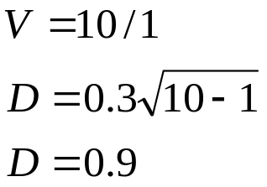
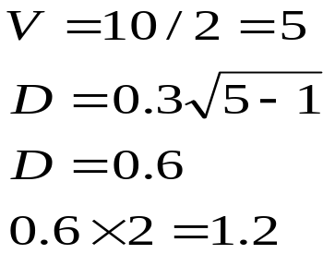
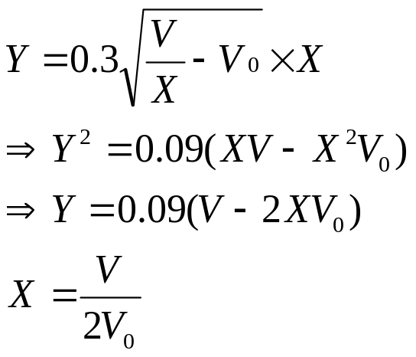
題意範例： V=10 V0=1
做一個盤子 做兩個盤子
解法：
解法範例：無
討論：
單純的數學題。

